Slide 1
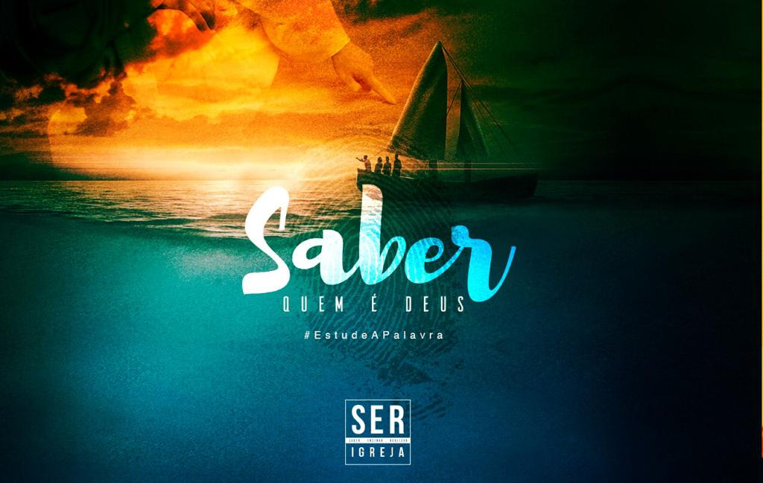
Notes:
www.4tons.com.br
Pr. Marcelo Augusto de Carvalho

Slide 3
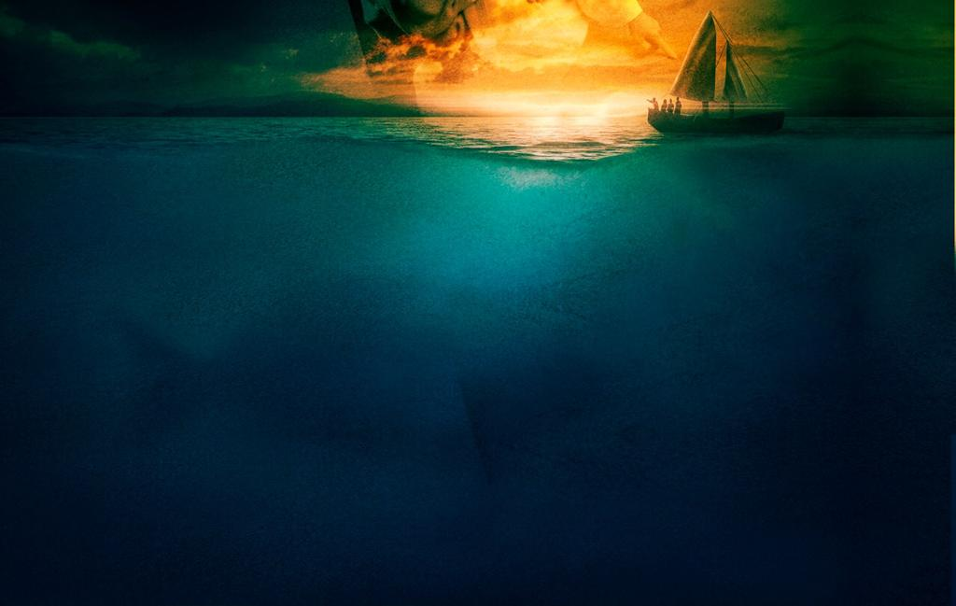
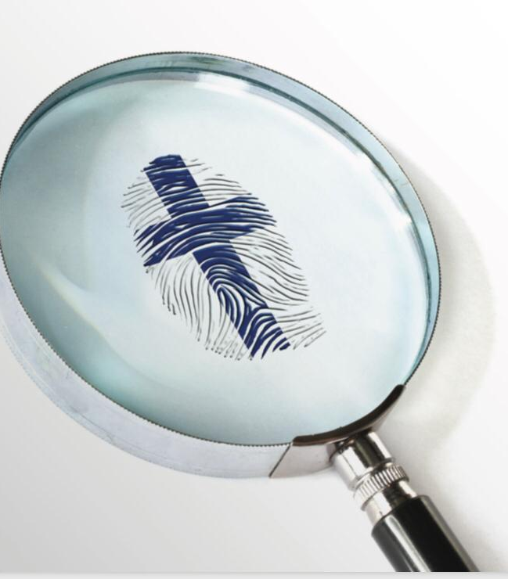
Sermão 6 Gênesis 22:1-19 Sacrificar

Slide 4
O inimigo quer ver aqueles que possuem mais do que precisam (para suas necessidades básicas) se sentindo culpados.

Slide 5
Isso apresenta um problema muito intrigante para o cristão quando ele tenta entender a relação entre se sacrificar e desfrutar da prosperidade.

Slide 6
A prosperidade tem prioridade entre os dons divinos: “Sabedoria e conhecimento te são dados; e te darei riquezas, bens e honra, quais não teve nenhum rei antes de ti, e nem depois de ti haverá”, 2 Crônicas 1:12.

Slide 7
“Amado, desejo que te vá bem em todas as coisas, e que tenhas saúde, assim como bem vai a tua alma”, 3 João 2.

Slide 8
O sacrifício O Salmos 50:5 diz: “Congregai os meus santos, aqueles que fizeram um pacto comigo por sacrifício”.

Slide 9
O pensamento popular é que este texto se refere a coisas materiais e aqueles que sacrificam dinheiro, ou seu equivalente pela causa de Deus, estarão entre a multidão que espera o retorno de seu Senhor.

Slide 10
Mas a doação de coisas materiais constitui sacrifício? Se isso fosse correto um sacrifício total seria a entrega de tudo o que uma pessoa possui e ele ficaria desprovido.

Slide 11
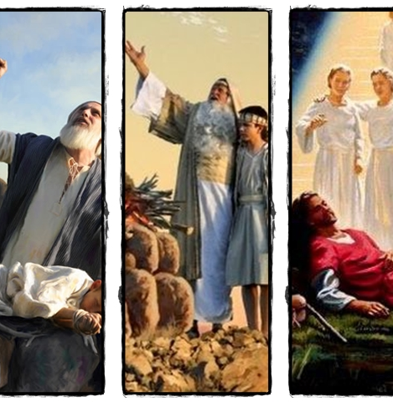
Se sacrificar significa dar as coisas, então Abraão, Isaque, José, Daniel e muitos outros não fizeram um pacto com Deus por sacrifício, pois morreram homens muito ricos. E ainda assim, eles foram considerados dignos da vida eterna.

Slide 12
A negociação Outro conceito de sacrifício é “negociação”. Isso significa que um homem poderia trocar coisas terrenas por celestiais.

Slide 13
A negociação Muitas religiões falsas são baseadas nessa negociação ou na teoria de compra.

Slide 14
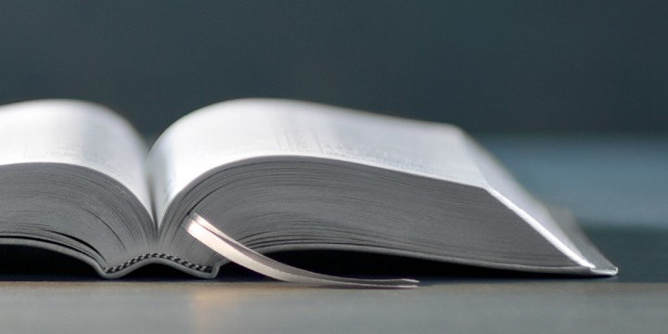
“A terra é do Senhor e a sua plenitude”, Salmos 24:1. “Porque meu é todo animal da selva, e o gado sobre milhares de montanhas”, Salmos 50:10. “Minha é a prata, e meu é o ouro”, Ageu 2:8.

Slide 15
Deus certamente não vai aceitar comercializar as coisas que Ele possui e é dono. Por isso a premissa está errada.

Slide 16
Deve ser cuidadosamente observado no texto que a palavra-chave não é sacrifício, mas aliança.

Slide 17
O que é um pacto? Um pacto é um acordo para fazer ou não fazer uma determinada coisa. É um contrato entre dois indivíduos ou grupos.

Slide 18
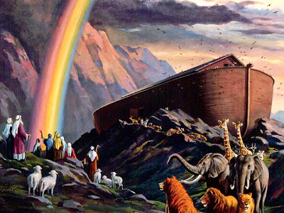
Deus fez tal acordo com Noé: “Pus o meu arco na nuvem, e será um sinal de aliança entre mim e a terra... e as águas não mais se tornarão uma torrente para destruir toda a terra”. Gênesis 9:13-15.

Slide 19
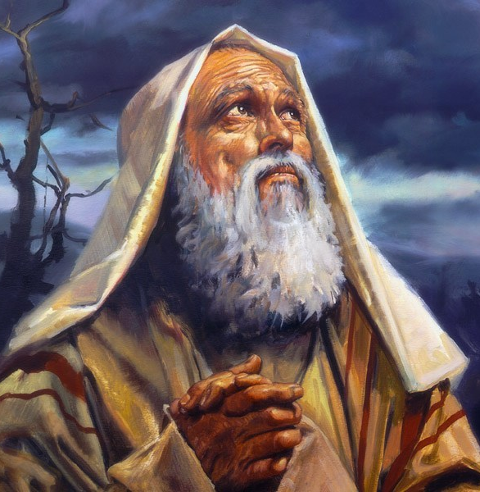
Com Abraão: “E farei de ti uma grande nação, e te abençoarei, e engrandecerei o teu nome; e tu serás uma bênção”, Gênesis 12:2.

Slide 20
Depois daquela agonizante viagem ao Monte Moriá quando Abraão estava prestes a matar seu filho, Deus disse: “Agora sei que temes a Deus, pois não me negaste o teu filho, o teu único filho” Gênesis 22:12.

Slide 21
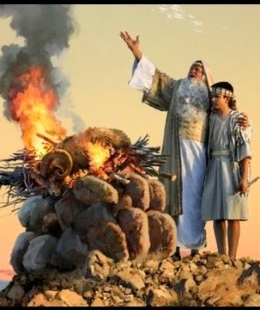
Se sacrificar significa dar somente coisas físicas, Abraão teria que ter matado o menino, mas Deus aceitou o fato de que ele estava disposto a obedecer às instruções de Deus, ao invés de seus desejos pessoais.

Slide 22
Há uma coisa sobre a qual Ele escolhe não exercer controle: nosso coração e nossas escolhas. O poder de escolha dado no Jardim do Éden e restaurado por Jesus na Cruz do Calvário, pertence ao indivíduo.

Slide 23
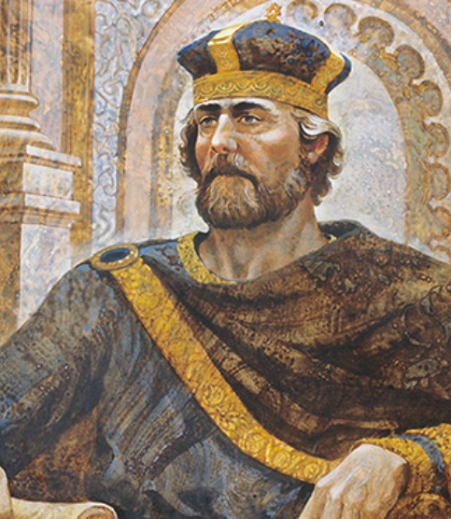
Um exemplo clássico disso ocorreu durante o reinado do rei Davi. Ele manchou sua carreira ilustre com adultério e assassinato.

Slide 24
A enormidade de seu crime foi apontada a ele pelo profeta Natã. No Salmo 51, Davi está despejando seu coração para Deus em confissão buscando alívio de sua culpa.

Slide 25
“Tem misericórdia de mim, ó Deus; lava-me completamente de minha iniquidade e purifica-me do meu pecado; Eu reconheço minha transgressão; Purifica-me com hissopo e ficarei limpo; Cria em mim um coração puro, ó Deus; e renova um espírito correto dentro de mim”

Slide 26
Salmos 51:16-17 “Pois não desejas sacrifícios, senão eu os daria; tu não te deleitas em holocaustos. Os sacrifícios para Deus são o espírito quebrantado; a um coração quebrantado e contrito não desprezarás, ó Deus.”.

Slide 27
O que é um espírito quebrantado? É a resposta positiva do coração humano à instrução e direção de Deus. Ele diz: “Filho meu, dá-me o teu coração”, Provérbios 23:26.

Slide 28
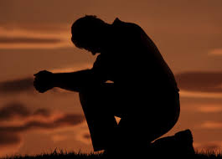
O que é sacrifício? Sacrifício é ter a disposição de entregar toda a vida a Deus sem reservas.

Slide 29
Uma aliança é celebrada com Deus, na qual todo o seu tempo, os talentos, a influência e os bens materiais estão sob direção e controle divino em todas as ocasiões e em todas as circunstâncias.

Slide 30
Como isso é feito? Paulo disse: “Eu morro diariamente”, 1 Coríntios 15:31. “Eu lutei uma boa luta”, 2 Timóteo 4:7.

Slide 31
Também, mas sua maior batalha foi consigo mesmo. “Pois não faço o bem que quero, mas o mal que não quero, esse faço”, Romanos 7:19. Esta foi a batalha constante de Paulo; é a batalha de todo ser humano

Slide 32
Considere o sacrifício não como dar, nem trocar, mas sim como usar. Isso harmoniza o plano de Deus do princípio. Como agentes do céu estaríamos recebendo continuamente as bênçãos de Deus e distribuindo-as para outros.

Slide 33
Estaríamos em constante comunicação com o verdadeiro dono de todas as coisas.

Slide 34
Seríamos instruídos por: A. Sua Palavra. B. Conhecimento da necessidade do próximo. C. Impressões divinas: uma voz atrás de você lhe dirá: “Este é o caminho; siga-o”, Isaías 30:21.

Slide 35
Nunca nos sentiríamos culpados por nossas posses, pois estaríamos ganhando, poupando, usando e dando sob a direção de Deus.

Slide 36
Esta é a verdadeira mordomia. O erro não está em possuir coisas, mas em reivindicar propriedade e usar nossos recursos de acordo com nossos próprios interesses egoístas.

Slide 37
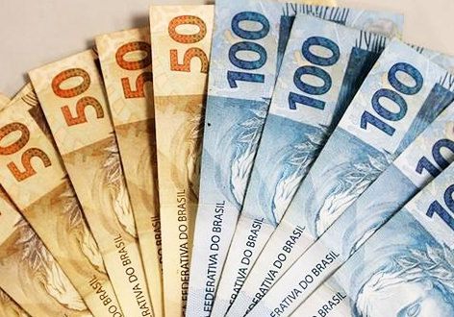
Deus não está interessado em nosso dinheiro (ele poderia só com uma palavra criar montanhas de ouro); Ele está interessado em nós, nosso coração e em nossa escolha de obedecê-Lo.

Slide 38
Jesus poderia ter dado coisas para nossa salvação, Ele poderia ter dado um universo, mas nos deu a Sua vida.

Slide 39
E é isso que Ele quer de nós, a nossa vida, pois é tudo o que temos para dar. Davi teve a marca da fidelidade, você quer ter essa marca também?

